Slide 1

Tập đọc lớp 4

Slide 2


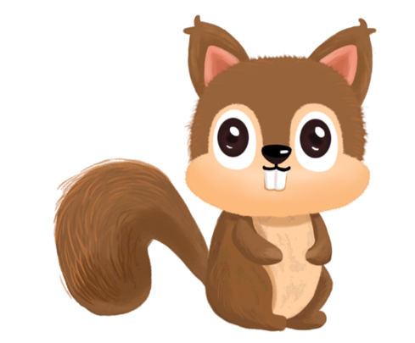
KHỞI ĐỘNG

Slide 3
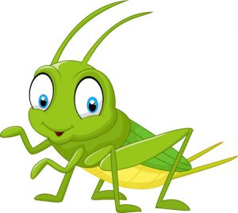
Đọc một đoạn văn mình yêu thích trong bài:
“Dế Mèn bênh vực kẻ yếu” và trả lời câu hỏi sau:
Con thấy Dế Mèn là người như thế nào?
Con học tập Dế Mèn được điều gì?

Slide 4
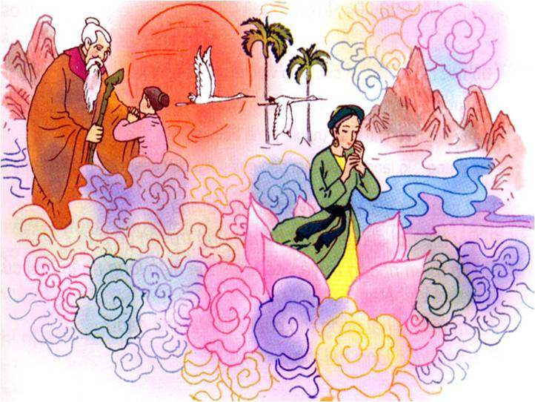


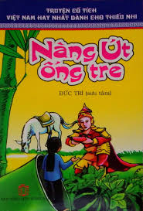
Truyện cổ nước mình
Bức tranh này đã gợi cho con nghĩ đến gì?

Slide 5

1
Rèn đọc đúng, đọc diễn cảm
MỤC TIÊU
2
Hiểu các từ khó và nội dung bài tập đọc
Giáo dục học sinh sống nhân hậu, biết yêu thương giúp đỡ nhau trong cuộc sống
3
Notes:
C

Slide 6
KHÁM PHÁ

Slide 7
Bài chia làm mấy đoạn?
Truyện cổ nước mình
Tôi yêu truyện cổ nước tôi
Vừa nhân hậu lại tuyệt vời sâu xa
Thương người rồi mới thương ta
Yêu nhau dù mấy cách xa cũng tìm
Ở hiền thị lại gặp hiền
Người ngay thì được phật, tiên độ trì.
Mang theo truyện cổ tôi đi
Nghe trong cuộc sống thầm thì tiếng xưa
Vàng cơn nắng, trắng cơn mưa
Con sông chảy có rặng dừa nghiêng soi.
Đời cha ông với đời tôi
Như con sông với chân trời đã xa
Chỉ còn truyện cổ thiết tha
Cho tôi nhận mặt ông cha của mình.
Rất công bằng, rất thông minh
Vừa độ lượng lại đa tình, đa mang
Thị thơm thị giấu người thơm
Chăm làm thì được áo cơm cửa nhà
Đẽo cày theo ý người ta
Sẽ thành khúc gỗ, chẳng ra việc gì
Tôi nghe truyện cổ thầm thì
Lời ông cha dạy cũng vì đời sau.
Theo Lâm Thị Mỹ Dạ
1
4
2
5
3

Slide 8

LUYỆN ĐỌC

Slide 9
Lần 1 : Đọc+Sửa lỗi phát âm+ ngắt nhịp thơ
Nêu cách đọc nhịp thơ lục bát
Nêu cách ngắt nhịp câu 1, 2, 3 khổ 1
Câu 6: 2/4, câu 8 : 4/4
Bài thơ được viết theo thể thơ lục bát
Nêu cách ngắt nhịp câu 1, 2 khổ 4
Bài thơ được viết theo thể thơ nào?
Truyện cổ nước mình
Tôi yêu truyện cổ nước tôi
Vừa nhân hậu lại tuyệt vời sâu xa
Thương người rồi mới thương ta
Yêu nhau dù mấy cách xa cũng tìm
Ở hiền thị lại gặp hiền
Người ngay thì được phật, tiên độ trì.
Mang theo truyện cổ tôi đi
Nghe trong cuộc sống thầm thì tiếng xưa
Vàng cơn nắng, trắng cơn mưa
Con sông chảy có rặng dừa nghiêng soi.
Đời cha ông với đời tôi
Như con sông với chân trời đã xa
Chỉ còn truyện cổ thiết tha
Cho tôi nhận mặt ô4g cha của mình.
Rất công bằng, rất thông minh
Vừa độ lượng lại đa tình, đa mang
Thị thơm thị giấu nthưgười thơm
Chăm làm thì được áo cơm cửa nhà
Đẽo cày theo ý người ta
Sẽ thành khúc gỗ, chẳng ra việc gì
Tôi nghe truyện cổ thầm thì
Lời ông cha dạy cũng vì đời sau.
Theo Lâm Thị Mỹ Dạ
1
4
2
5
3

Slide 10
Lần 2 :Đọc+ Sửa lỗi phát âm(nếu có)+ giải nghĩa từ
Từ nhận mặt được sử dụng với nghĩa như thế nào?
Độ trì: Cứu giúp, che chở cho người khác
GT: Con hiểu độ trì có nghĩa là như thế nào?
Nhận mặt có nghĩa nhận ra những bản sắc, truyền thống tốt đẹp của cha ông ta
Truyện cổ nước mình
Chỉ còn truyện cổ thiết tha
Cho tôi nhận mặt ông cha của mình.
Rất công bằng, rất thông minh
Vừa độ lượng lại đa tình, đa mang
Thị thơm thị giấu nthưgười thơm
Chăm làm thì được áo cơm cửa nhà
Đẽo cày theo ý người ta
Sẽ thành khúc gỗ, chẳng ra việc gì
Tôi nghe truyện cổ thầm thì
Lời ông cha dạy cũng vì đời sau.
Theo Lâm Thị Mỹ Dạ
Tôi yêu truyện cổ nước tôi
Vừa nhân hậu lại tuyệt vời sâu xa
Thương người rồi mới thương ta
Yêu nhau dù mấy cách xa cũng tìm
Ở hiền thị lại gặp hiền
Người ngay thì được phật, tiên độ trì.
Mang theo truyện cổ tôi đi
Nghe trong cuộc sống thầm thì tiếng xưa
Vàng cơn nắng, trắng cơn mưa
Con sông chảy có rặng dừa nghiêng soi.
Đời cha ông với đời tôi
Như con sông với chân trời đã xa
1
4
2
5
3

Slide 11
Lần 3 : Đọc+ Sửa lỗi phát âm(nếu có)
Truyện cổ nước mình
Tôi yêu truyện cổ nước tôi
Vừa nhân hậu lại tuyệt vời sâu xa
Thương người rồi mới thương ta
Yêu nhau dù mấy cách xa cũng tìm
Ở hiền thị lại gặp hiền
Người ngay thì được phật, tiên độ trì.
Mang theo truyện cổ tôi đi
Nghe trong cuộc sống thầm thì tiếng xưa
Vàng cơn nắng, trắng cơn mưa
Con sông chảy có rặng dừa nghiêng soi.
Đời cha ông với đời tôi
Như con sông với chân trời đã xa
Chỉ còn truyện cổ thiết tha
Cho tôi nhận mặt ô4g cha của mình.
Rất công bằng, rất thông minh
Vừa độ lượng lại đa tình, đa mang
Thị thơm thị giấu nthưgười thơm
Chăm làm thì được áo cơm cửa nhà
Đẽo cày theo ý người ta
Sẽ thành khúc gỗ, chẳng ra việc gì
Tôi nghe truyện cổ thầm thì
Lời ông cha dạy cũng vì đời sau.
Theo Lâm Thị Mỹ Dạ
1
4
2
5
3

Slide 12
TÌM HIỂU BÀI

Slide 13
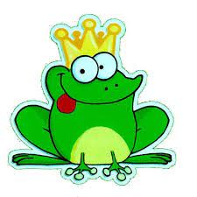
TRÒ CHƠI
GIẢI CỨU HOÀNG TỬ
Luật chơi
Mụ phù thủy đáng ghét đã biến hoàng tử thành chú ếch nhỏ. Các em hãy giải cứu chàng trở thành người để quay về với nàng công chúa xinh đẹp bằng cách trả lời một số câu hỏi sau nhé.

Slide 14

Câu 1: Vì sao tác giả yêu truyện cổ tích nước nhà?
Đọc thầm khổ thơ 1, 2, 3 và trả lời câu hỏi trên nhé!
Tác giả yêu truyện cổ nước mình vì :
+ Truyện cổ nước mình rất nhân hậu, ý nghĩa rất sâu xa
+ Truyện cổ giúp ta nhận ra những phẩm chất quý báu của cha ông: công bằng, thông minh, độ lượng, đa tình, đa mang…
+ Truyện cổ truyền cho đời sau nhiều lời răng dạy quý báu của cha ông: nhân hậu, ở hiền, chăm làm, tự tin.
Trong những từ chỉ phẩm chất quý báu, từ nào được dùng với ý nghĩa rộng rãi, dễ tha thứ cho người khác?
Đó là từ độ lượng
Đọc chú giải để phân biệt hai từ: đa tình và đa mang?
- Nêu ý thứ nhất của bài?
Ca ngợi truyện cổ, đề cao lòng nhân hậu, ăn ở hiền lành.

Slide 15

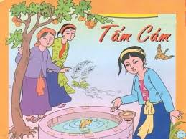

Bài thơ gợi cho em nhớ những truyện cổ tích nào?
Hai câu chuyện này muốn khuyên chúng ta điều gì?
.Truyện: Tấm Cám khuyên chúng ta sống phải chăm làm, ăn ở nhân hậu, hiền lành.
. Truyện: Đẽo cày giữa đường khuyên chúng ta cần phải tự tin, có chính kiến khi làm bất cứ việc gì.

Slide 16
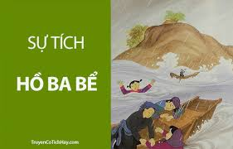
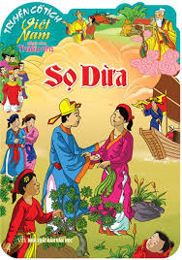




Tìm thêm những truyện cổ khác thể hiện lòng nhân hậu của người Việt Nam ta?

Slide 17


Tôi nghe truyện cổ thầm thì
Lời ông cha dạy cũng vì đời sau.
Em hiểu ý nghĩa hai dòng thơ cuối bài như thế nào?
Ý nói truyện cổ là lời cha ông răn dạy con cháu đời sau sống cần nhân hậu, độ lượng, công bằng, thông minh, chăm chỉ.
Nêu ý thứ hai của bài?
Truyện cổ là bài học quý của cha ông răn dạy con cháu đời sau.

Slide 18

Truyện cổ nước mình
Nội dung:
Ca ngợi truyện cổ nước ta vừa nhân hậu, thông minh vừa chứa đựng kinh nghiệm quý báu của cha ông.

Slide 19
LUYỆN ĐỌC DIỄN CẢM

Slide 20
Giọng đọc: tự hào, trầm lắng.
nhấn vào các từ ngữ gợi tả, gợi cảm.

Slide 21
Tôi yêu truyện cổ nước tôi
Vừa nhân hậu / lại tuyệt vời sâu xa
Thương người / rồi mới thương ta
Yêu nhau/ dù mấy cách xa cũng tìm
Ở hiền/ thì lại gặp hiền /
Người ngay/ thì được phật, / tiên độ trì.
Mang theo truyện cổ/ tôi đi/
Nghe trong cuộc sống thầm thì tiếng xưa
Vàng cơn nắng,/ trắng cơn mưa
Con sông chảy/ có rặng dừa nghiêng soi.

Slide 22
Đọc diễn cảm
Tôi yêu truyện cổ nước tôi
Vừa nhân hậu / lại tuyệt vời sâu xa
Thương người / rồi mới thương ta
Yêu nhau/ dù mấy cách xa cũng tìm
Ở hiền/ thì lại gặp hiền /
Người ngay/ thì được phật, / tiên độ trì.
Mang theo truyện cổ/ tôi đi/
Nghe trong cuộc sống thầm thì tiếng xưa
Vàng cơn nắng,/ trắng cơn mưa
Con sông chảy/ có rặng dừa nghiêng soi.

Slide 23
HỌC THUỘC LÒNG

Slide 24

Truyện cổ nước mình
Tôi yêu ………………
Vừa nhân hậu ………………
Thương người ………………
Yêu nhau ………………
Ở hiền ………………
Người ngay ………………
Mang theo ………………
Nghe trong cuộc sống ………………
Vàng cơn nắng, ………………
Con sông chảy ………………
Đời cha ông ………………
Như con sông ………………
Chỉ còn ………………
Cho tôi nhận mặt ………………
Rất công bằng ………………
Vừa độ lượng ………………
Thị thơm ………………
Chăm làm ………………
Đẽo cày ………………
Sẽ thành khúc gỗ ………………
Tôi nghe ………………
Lời ông cha dạy ………………
Theo Lâm Thị Mỹ Dạ
1
4
2
5
3

Slide 25
Truyện cổ nước mình
Tôi ………………
Vừa ………………
Thương ………………
Yêu ………………
Ở ………………
Người ………………
Mang ………………
Nghe ………………
Vàng ………………
Con ………………
Đời ………………
Như ………………
Chỉ ………………
Cho ………………
Rất ………………
Vừa ………………
Thị ………………
Chăm ………………
Đẽo ………………
Sẽ ………………
Tôi ………………
Lời ………………
Theo Lâm Thị Mỹ Dạ
1
4
2
5
3

Slide 26
Con sẽ vận dụng được điều gì vào cuộc sống qua bài học hôm nay?
VẬN DỤNG

Slide 27

TIẾT HỌC KẾT THÚC
CẢM ƠN CÁC EM ĐÃ LẮNG NGHE

